Slide 1
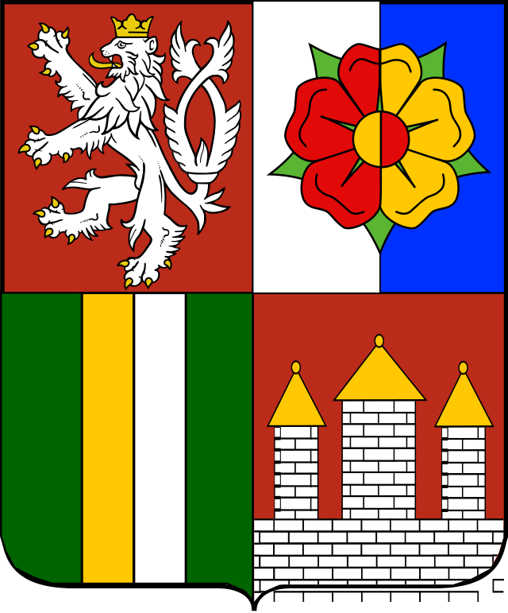
Jihočeský kraj
Vypracoval ondřej sobotka

Slide 2
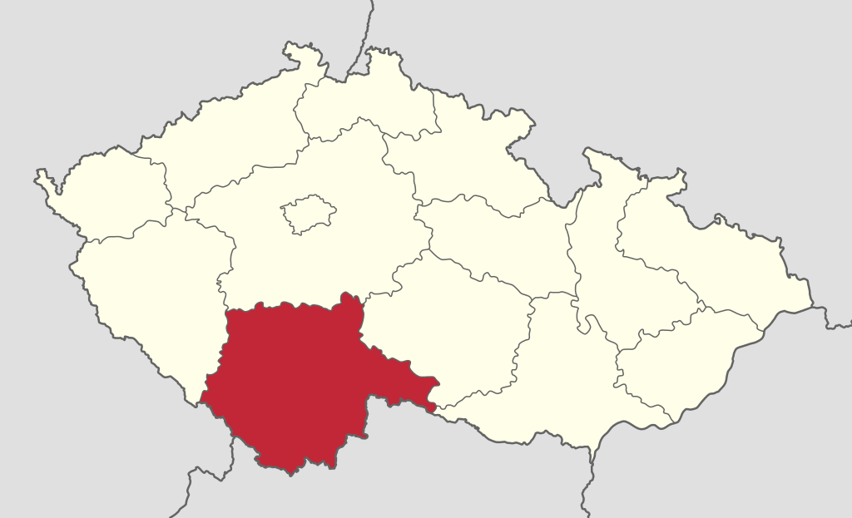
Informace o jihočeském kraji
Počet obyvatel : 643 551
Rozloha : 10 057,98 km2
Vznik 1ledna 2000
Krajské město : české Budějovice
Sousedí s plzeňským , středočeským , kraj vysočina a jihomoravským krajem

Slide 3
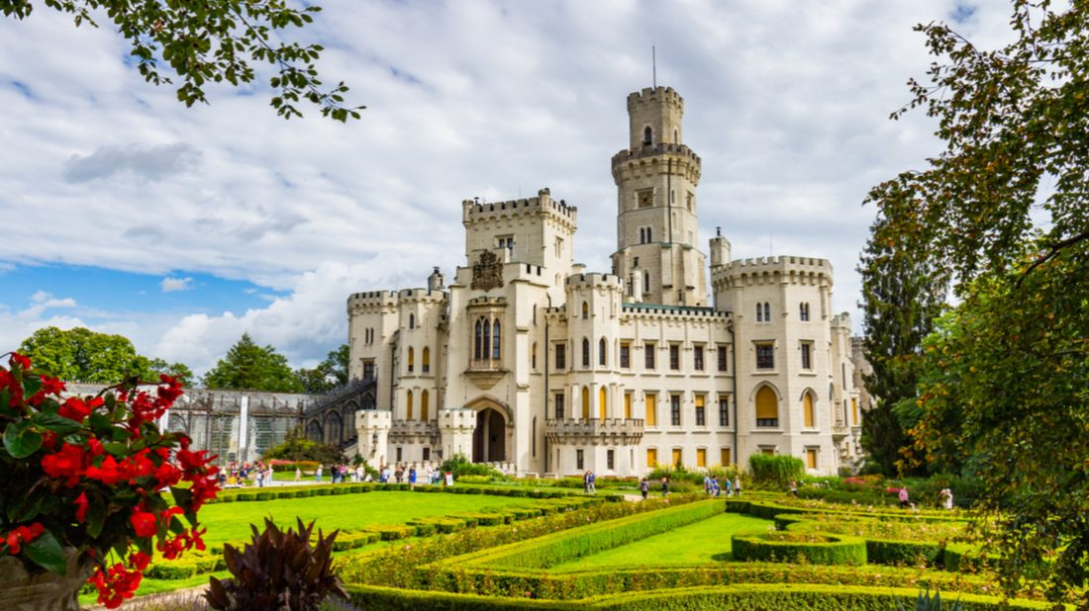
památky
Státní Zámek hluboká
Hrad zvíkov
Vodní nádrž lipno
Zámek orlík
Chráněná krajinná oblast třeboňsko

Slide 4
videa
HTTPS://WWW.YOUTUBE.COM/WATCH?V=R1-KYBLJPFM​​

